Slide 1
Yapay Arı Kolonisi Algoritması
G171210109 Fırat Cem Arslan
B161210077 Havva Selin Çakmak
B171210393 Arif Seyda Özçelik
B161210047 Dilara Koca
G171210107 Erdem Ahmet Çelik

Slide 2
İZLENCE
Sürü Zekası Algoritması (Swarm Intelligence Algorithm – SI)
Sürü Zekası Algoritmasının Kategorizasyon
Arıların Yiyecek Arama Davranışları
Yapay Arı Koloni Algoritması (Artificial Bee Colony Algorithm - ABC)
Yapay Arı Koloni Algoritması nerede kullanılır ?
Yapay Arı Koloni Algoritmasının Diğer Algoritmalara Göre Avantajları

Slide 3
Sürü Zekası Algoritması (SI)
Yapay Zeka çalışmalarında kullanılan sürü zekası algoritmaları, 1989'da Gerardo Beni ve Jing Wang tarafından hücresel robot sistemleri bağlamında kullanılmıştır.
Sürü zekası merkezi olmayan, kendi kendine organize olan sistemlerin doğal veya yapay olarak toplu davranışıdır.
“ Dumb parts, properly connected into a swarm, yield smart results. “ (Bir sürüye uygun şekilde bağlanan aptal parçalar, akıllı sonuçlar verir.) Kevin Kelly
“The emergent collective intelligence of groups of simple agents” (Basit ajan gruplarının ortaya çıkan kolektif zekası) Eric Bonabeau
Her bir koloni üyesi basit kurallarla yönetilmesi ve merkezi bir karar mekanizması bulunmamasına rağmen, koloni üyelerinin kollektif davranışı akıllı davranışı oluşturur.

Slide 4
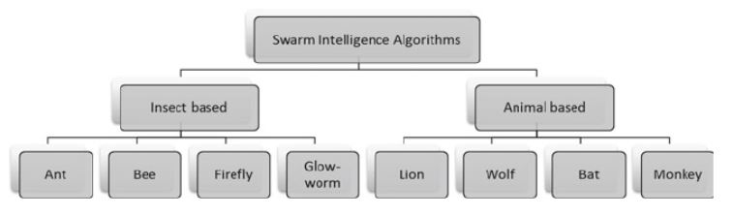
Sürü Zekası Algoritmasının Kategorizasyon
Sürü Zekası Algoritmasının Kategorizasyonu ve kategorizasyonun çeşitleri

Slide 5
Arıların Yiyecek Arama Davranışları
Kolektif zekayı sağlayan minimal yiyecek arama modelinde temel 3 bileşen vardır: Yiyecek kaynakları, görevli işçi arılar ve görevsiz işçi arılardır. Minimal Model iki mod da ele alınır. Bir yiyecek kaynağına yönelme ve kaynağı bırakmadır.
Yiyecek Kaynakları: Arıların nektar, polen veya bal elde etmek için gittikleri yiyecek kaynağının değeri, türü, yuvaya yakınlığı, nektar konsantrasyonu veya nektarın elde edilmesinin kolaylığı gibi birçok faktöre bağlıdır.
Görevli İşçi Arılar: İşçi arılar, daha önceden keşfedilen kaynakların kovana getirilmesinden sorumludur. İşçi arılar ziyaret ettikleri kaynağın kalitesi ve yeriyle ilgili bilgiyi diğer arılara iletirler.
Görevsiz İşçi Arılar: Görevi belirsiz iki çeşit işçi arı bulunmaktadır: içsel bir duyguya veya bir dış faktöre bağlı olarak rastgele kaynak arayışında olan kaşif arılar ve kovanda izleyen ve görevli arılardan paylaşılan bilgiyi kullanarak yeni bir kaynağa yönelen gözcü arılar.

Slide 6
Arıların Yiyecek Arama Davranışları
Yiyecek kaynağının kalitesi ve yeriyle ilgili bilgi paylaşımı dans alanında olmaktadır. Bir arı dans ederken diğer arı da ona antenleri ile dokunur ve kaynakla ilgili bilgi alırlar. Kovandan uzaklık, çiçek nektarının kıvamı, besinin durumu, kalitedeki göreceli farklılıklar, hava şartları ve günün hangi vaktinin olduğu dansı etkileyen diğer faktörlerdir.
Bileşik gözleri ile arılar, kendi rotaları ile güneş arasındaki açıyı hesaplayabilmektedirler. Arılar uzaklığa göre enerji tüketimini ve enerji tüketimlerini ayarlamaktadırlar.

Slide 7
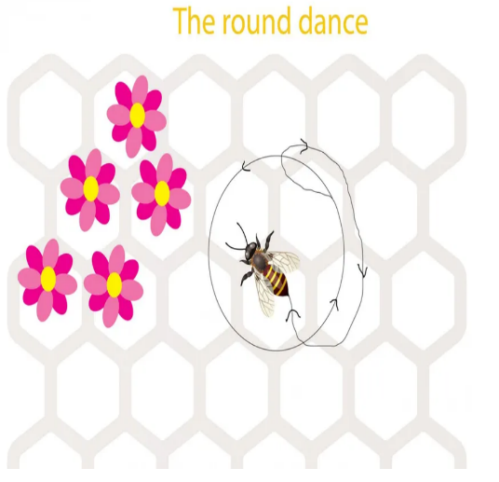
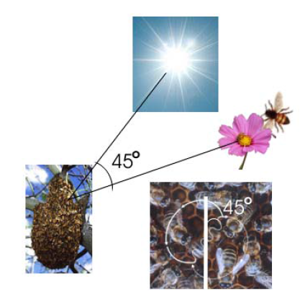
Arıların Yiyecek Arama Davranışları
Kaynağın kovana olan yakınlığına göre dairesel, kuyruk ve titreme dansı mevcuttur. Buradaki titreme dansı, nektar miktarı ve getirme yeteneği arasındaki dengeyi sağlamaktadır.
Daire dansı, 50-100 metre uzaklıktaki kaynağın yön ve uzaklık bilgisi verilmeden sağlanan dans biçimidir.
100 metreden 10 kilometreye kadar geniş bir alan içerisinde 8 rakamına benzeyen ve yineleme sayısına göre uzaklık bilgisi sunan kuyruk dansı ile güneş ve yiyecek arasındaki açının 45° olduğunu anlamaktadırlar

Slide 8
Yapay Arı Koloni Algoritması (Artificial Bee Colony - ABC)
Yapay Arı Kolonisi Algoritması (Artificial Bee Colony - ABC), 2005 yılında Derviş Karaboğa (Erciyes Üniversitesi) tarafından önerilen bal arısı sürüsünün akıllı beslenme davranışına dayanan bir optimizasyon algoritmasıdır. Yani arı sürülerinin kendilerine özgü zeki davranışlarını örnek alarak sayısal problemleri optimize etmek için kullanılmaktadır.
Genellikle nümerik problemleri çözmek için kullanılan bu sürü algoritması, arıların polen toplama davranışlarından esinlenilerek oluşturulmuştur.
Bu modelde 3 temel parça vardır;
Besin kaynağı
Çalışan arı
Çalışmayan arı

Slide 9
Yapay Arı Koloni Algoritması (Artificial Bee Colony - ABC)
Görevli arılar ile toplam yiyecek kaynağı sayısı birbirine eşittir
İşçi arıların ve gözcü arıların sayısı da eşittir.
Nektarı tükenmiş kaynağın görevli arısı modelde kaşif arı olarak görevini sürdürmektedir. Yiyecek kaynaklarının yerleri optimizasyona ait olasılık sonuçlarını ve kaynakların nektar miktarları ise sonuçların kalitesine karşılık gelmektedir.
Bu kabullerden yola çıkıldığında ABC optimizasyon algoritması en fazla nektara sahip kaynağın yerini bulmaya çalışarak uzaydaki sonuçlardan problemin minimumu ya da maksimumunu veren sonucun en uygun değerini bulmaya çalışmaktadır

Slide 10
Yapay Arı Koloni Algoritması (Artificial Bee Colony - ABC)
Bir problemi Yapay Arı Kolonisi (Artificial Bee Colony, ABC) ile çözmek için, problem önce objektif bir fonksiyonu çözecek en iyi parametre vektörü arama problemine çevrilir ve daha sonra arılar bu çözüm için rastgele bir aramaya başlar. Kendini tekrarlayan işlemlerle çalışan arılar zamanla kötü çözümleri bırakır ve daha iyi çözümlere yönelir.
ABC algoritmasının çalışması şu şekilde özetlenebilir:
Başlangıç Fazı
Repeat
Görevli Arılar Fazı
Gözcü Arılar Fazı
İzci Arılar Fazı
Until ( Maksimum Döngü sayısına ulaşıncaya ve ya maksimum CPU kullanımına ulaşıncaya kadar )

Slide 11
Yapay Arı Koloni Algoritması (Artificial Bee Colony - ABC)
1-Başlangıç Fazı Popülasyonun tüm vektörleri, izci arılar ve onların kontrol parametreleri burada başlatılır. Tüm vektörler, yani besin kaynakları, bir problemin çözümleri olduğu için n sayıda değişkene sahiptir. Amaç en optimize olmuş olanı bulmaktır.
2-Görevli Arılar Fazı
Bu fazda görevli arılar yeni besin kaynağı arayışına çıkar. Bunu yaparken komşu besin kaynaklarını karşılaştırır ve bu bilgiyi Gözcü arılara iletir.

Slide 12
Yapay Arı Koloni Algoritması (Artificial Bee Colony - ABC)
3-Gözcü Arılar Fazı
Görevleri olmayan arılar kendi içerisinde gözcü ve izci olmak üzere ikiye ayrılırlar. Gözcü arıların görevi, görevli arıların işaretlerini incelemektir. Bu işaretlere göre olasılıksal olarak en iyi besin kaynağını seçerler. Böylece en çok gözcü arının seçtiği besin kaynağı, en iyisi olmuş olur ve pozitif geribildirim üretirler.
4-İzci Arılar Fazı
Görevli bir arının çözümü belirli bir tekrardan sonra gelişmeye kapalı hale gelebilir. ABC algoritmasının kullanıcısı bunun için bir “limit” belirler. Bu limite ulaşan görevli arılar uğraştıkları çözümü bırakır ve İzci arıya dönüşürler. İzci arılar, rastgele bir çözüm bulur ve bunun üzerinde çalışmaya başlarlar. İzci arıların bu hareketi, negatif geribildirimi kullanarak daha iyi bir çözüm üretmeye yarar.

Slide 13
Yapay Arı Koloni Algoritması (Artificial Bee Colony - ABC)
ABC temel adımları;
1. Yiyecek kaynağı alanlarının üretilmesi
2. Repeat
3. İşçi arıların yiyecek kaynaklarına gönderilmesi,
4. Olasılık değerlerinin görevli arılardan gelen bilgi paylaşımına göre hesaplanması,
5. Gözcü arıların olasılık değerlerine göre yiyecek kaynağı alanları seçmeleri,
6. Kaynağı bırakma kriteri: Limit ve kaşif arı üretimi sayısı,
7. Until Maksimum çevrim.

Slide 14
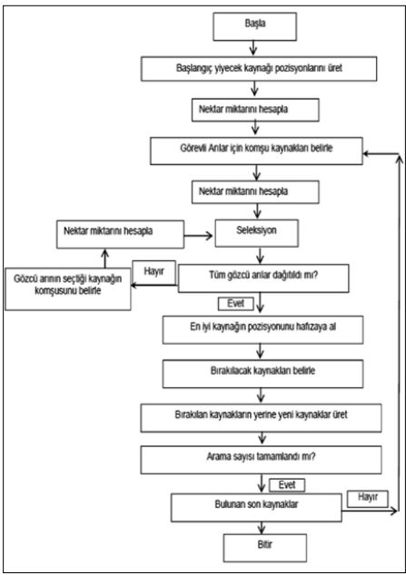
Yapay Arı Koloni Algoritması (Artificial Bee Colony - ABC)
Yapay Arı Koloni Algoritmasının Akış Diyagramı

Slide 15

Yapay Arı Koloni Algoritması (Artificial Bee Colony - ABC)
1.Başlangıç Yiyecek Kaynağı Bölgelerinin Üretilmesi
Eşitlik (1) ile xij, i=1,…,N, j=1..M, çözümlerine başlangıç değerlerini ata ve geliştirilememe sayaçlarını (hatai ) sıfırla. Uygunluk değerlerini hesapla. N, yiyecek kaynağı sayısı ve M, optimize edilecek parametre sayısıdır.

Slide 16

Yapay Arı Koloni Algoritması (Artificial Bee Colony - ABC)
2. İsçi Arıların Yiyecek Kaynağı Bölgelerine Gönderilmesi
i=1’den N’ye kadar Eşitlik (2)’yi kullanarak xi çözümünün görevli arısı için yeni bir kaynak üret.

Slide 17
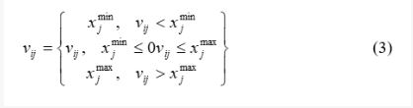
Yapay Arı Koloni Algoritması (Artificial Bee Colony - ABC)
Bu işlemde üretilen vij değerinin daha önceden belirtilmiş olan alt ve üst sınırları aşması durumunda Eşitlik (3) kullanarak j parametreye ait alt veya üst sınır değerlerine ötele.

Slide 18

Yapay Arı Koloni Algoritması (Artificial Bee Colony - ABC)
Bu kaynağın maliyet değerini f(vi ) Eşitlik (4)’te yerine koyarak bu çözümün uygunluk değerini hesapla. vi ve xi arasında seçim işlemini uygula ve daha iyi olanı seç. xi çözümü gelişememiş ise hatai ’yi bir arttır. f i , vi kaynağının maliyet değeridir.

Slide 19
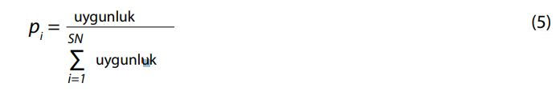
Yapay Arı Koloni Algoritması (Artificial Bee Colony - ABC)
3. Gözcü Arıların Seleksiyonda Kullanacakları Olasılık Değerlerinin Hesaplanması (Dans Benzetimi)
Gözcü arıların seçim işlemi yaparken kullanacakları uygunluk değerine dayalı olasılık değerlerini Eşitlik (5)’i kullanarak hesapla.

Slide 20
Yapay Arı Koloni Algoritması (Artificial Bee Colony - ABC)
4.Gözcü Arıların Yiyecek Kaynağı Bölgesi Seçmeleri
Rulet tekerleğine göre seçim işleminde her bir kaynak için [0, 1] aralığında üretilen pi değeri gelişigüzel üretilen bir değerden büyükse gözcü arı için Eşitlik (2)’yi kullanarak yeni bir kaynak üret ve üretilen vi ile xi arasında seçim işlemi uygula, daha iyi olanı seç. xi çözümü gelişememişse hatai = hatai +1, gelişmişse hatai =0 yap. Bu adımı tüm gözcü arılar yiyecek kaynağı bölgelerine dağılıncaya kadar tekrar et.

Slide 21
Yapay Arı Koloni Algoritması (Artificial Bee Colony - ABC)
5. Kaynağı Bırakma Kriteri: Limit ve Kaşif Arı Üretimi
Kaynağın nektarının tükenip tükenmediğini kontrol et. Eğer tükenmişse Eşitlik (1)’i kullanarak gelişigüzel üretilen yeni bir çözümle değiştir.
Adım 6: En iyi çözümü hafızada tut.
Adım 7: Sonlandırma koşullarını kontrol et. Eğer koşullar sağlanmıyorsa Adım 2’den Adım 6’ya kadar tekrar et

Slide 22
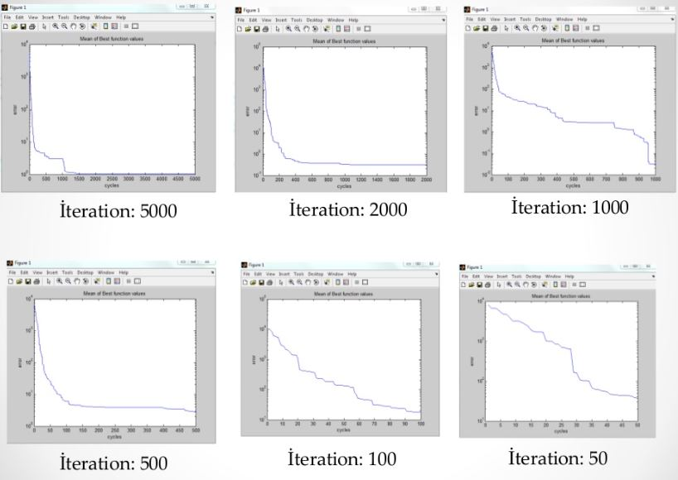
Yapay Arı Koloni Algoritması (Artificial Bee Colony - ABC)
İterasyon sayısı arttıkça zamana göre hata oranı azalır.

Slide 23
Yapay Arı Koloni Algoritması nerede kullanılır?
Mühendislik dizaynlarının optimizasyonu
multivariate data clustering (Büyük miktarda veriyi, kendi içinde benzer, fakat birbirleri arasında olabildiğince en farklı gruplara ayıran bir yöntem)
Yapay Sinir Ağları
Topolojik Problemlerın çözümü
İnsansız hava araçları
Tıp alanında

Slide 24
Yapay Arı Koloni Algoritmasının Diğer Algoritmalara Göre Avantajları
ABC’nin diğer algoritmalara göre avantajlarını sıralayacak olursak;
Oldukça esnek ve basittir.
Gerçek yiyecek arayıcı arıların davranışlarına oldukça yakın şekilde benzetim eder.
Sürü zekasına dayalı bir algoritmadır.
Nümerik problemler için geliştirilmiştir ama ayrık problemler içinde kullanılabilir.
Oldukça az kontrol parametresine sahiptir.

